Slide 1

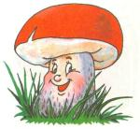


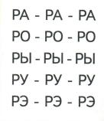

Выполнил
учитель-логопед:
Повалей София
Александровна
Звук [Р]

Slide 2
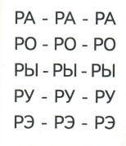
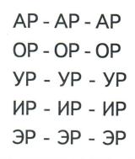

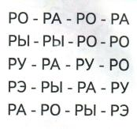
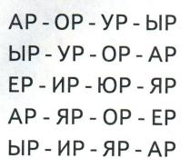
АВТОМАТИЗАЦИЯ ЗВУКА [P]
В СЛОГАХ
Игра «Повтори - не ошибись!». Ребёнку предлагается повторить слоговые цепочки.

Slide 3
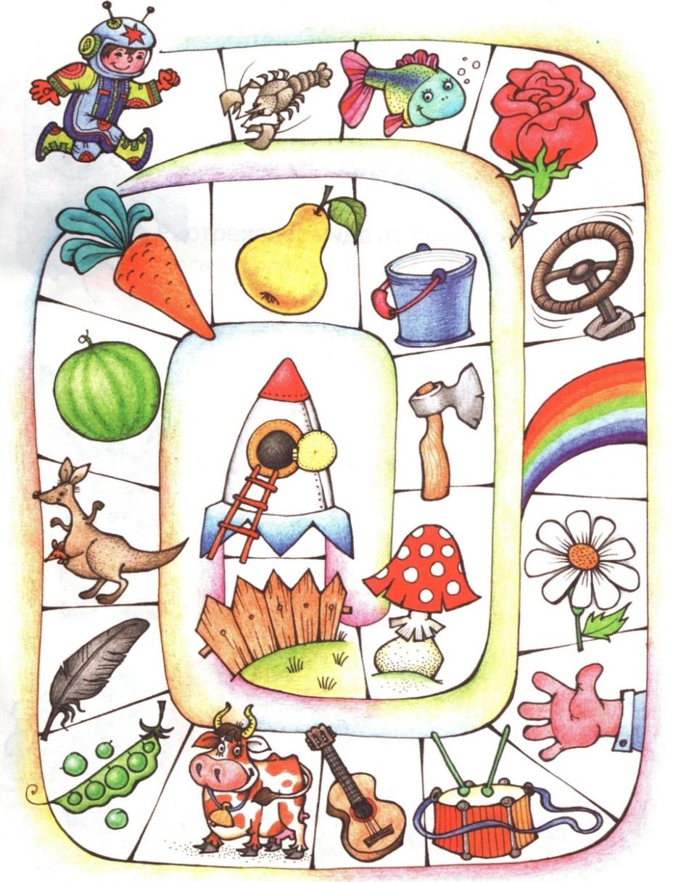
АВТОМАТИЗАЦИЯ ЗВУКА [P]
В СЛОВАХ
Игра «Лабиринт»
Ребёнку предлагается «пройти» по лабиринту. На каждый шаг нужно называть нарисованный предмет, выделяя голосом звук [Р].

Slide 4
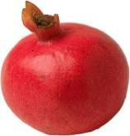
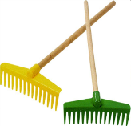
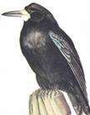
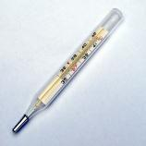
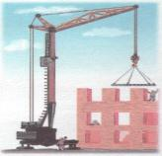
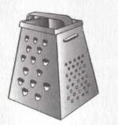
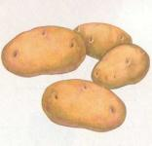
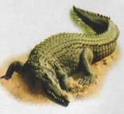
АВТОМАТИЗАЦИЯ ЗВУКА [Р]
В СТЕЧЕНИИ СОГЛАСНЫХ
ГРанат ГРабли ГРач ГРадусник
КРан тёРКа каРТошка КРокодил

Slide 5


Повтори чистоговорки:
ВРА-ВРА-ВРА — у нас дома нет ковра.
БРА-БРА-БРА — пожелаем всем добра.
ГРА-ГРА-ГРА — у нас новая игра.
КРА-КРА-КРА — очень вкусная икра.
ТРА-ТРА-ТРА — мы сидели у костра.
ТРЫ-ТРЫ-ТРЫ — топоры у нас остры.
АВТОМАТИЗАЦИЯ ЗВУКА [Р]
В СТЕЧЕНИИ СОГЛАСНЫХ

Slide 6
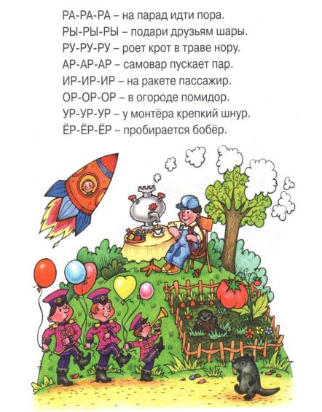
АВТОМАТИЗАЦИЯ ЗВУКА [P]
В СЛОГАХ и ФРАЗОВОЙ РЕЧИ
Шутки - чистоговорки

Slide 7
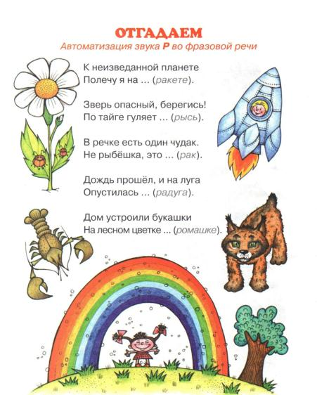

АВТОМАТИЗАЦИЯ ЗВУКА [P]
ВО ФРАЗОВОЙ РЕЧИ
Загадки

Slide 8
ПОВТОРИ:
ЛА-РА, ЛО-РО, ЛУ- РУ, ЛЫ-РЫ
ЛА-РА-ЛА ЛО-РО-ЛО
ЛУ-РУ-ЛУ ЛЫ-РЫ-ЛЫ
ДИФФЕРЕНЦИАЦИЯ ЗВУКОВ [Р]-[Л]
В СЛОГАХ

Slide 9












ИГРА НА ДИФФЕРЕНЦИАЦИЮ ЗВУКОВ [Р] - [Л] В СЛОВАХ
«Волшебные цветы»
Цель: помоги раку и лягушонку собрать цветочки [Р] и [Л], выбирая лепестки с заданным звуком. Далее детям предлагается определить позицию звука в выбранных картинках. (на следующем слайде представлен итог игры)
Р
Л

Slide 10
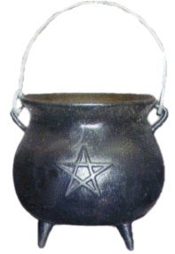
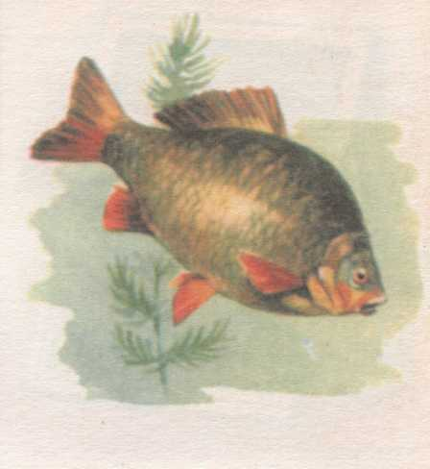
Повтори:
ЛУЧИ – РУЧЬИ
КОСТЁР – КОТЁЛ
ИКРА – ИГЛА
ШУРУП – ТУЛУП
РЫБКА -УЛЫБКА
ДИФФЕРЕНЦИАЦИЯ ЗВУКОВ [Р]-[Л]
В СЛОВАХ

Slide 11
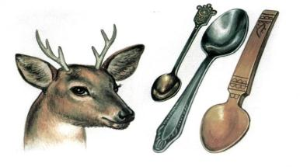
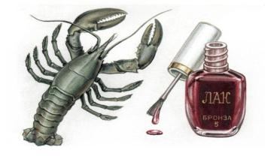


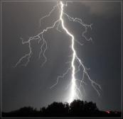

ДИФФЕРЕНЦИАЦИЯ ЗВУКОВ [Р]-[Л]
В СЛОВАХ-КВАЗИОМОНИМАХ
Игра « Будь внимателен».
Детям предлагается чётко назвать то, что они видят на картинке. (С помощью таких картинок проверяется способность слуховой дифференциации [Р] [Л] [j]).
РОЖКИ-ЛОЖКИ
РАК-ЛАК
МАРКА-МАЙКА
ГЛАЗА-ГРОЗА

Slide 12
Повтори:
МАРМЕЛАД,ЗЕРКАЛО, РУЛОН,
РАССОЛ, КРЫЛО, РЫБОЛОВ,
ИГРАЛ, ПРЫГАЛ, РУБИЛ
ДИФФЕРЕНЦИАЦИЯ ЗВУКОВ [Р]-[Л]
В СЛОВАХ, ГДЕ ВСТРЕЧАЮТСЯ
ОБА ЗВУКА

Slide 13
Повтори:
РИСОВАЛ ХУДОЖНИК ЛАМУ
И КАРТИНУ ВСТАВИЛ В РАМУ.
ГОВОРИЛА СОРОКЕ СОРОКА:
« Я КАК РЫБА МОЛЧУ НА УРОКЕ».
КАРЛ У КЛАРЫ УКРАЛ КОРАЛЛЫ,
А КЛАРА У КАРЛА УКРАЛА КЛАРНЕТ.
ДИФФЕРЕНЦИАЦИЯ ЗВУКОВ
[Р]-[Л]
В СКОРОГОВОРКАХ

Slide 14
ОГОРЧЁННАЯ СОРОКА
ВОЗВРАЩАЛАСЯ С УРОКА.
ВЕСЬ УРОК БОЛТАЛА С СОЙКОЙ
И ДОМОЙ ВЕРНУЛАСЬ С ДВОЙКОЙ.
ДИФФЕРЕНЦИАЦИЯ ЗВУКОВ
[Р]-[Л]
В СТИХОТВОРЕНИЯХ

Slide 15

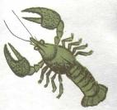


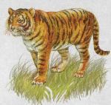

ИССЛЕДОВАНИЕ
ЗВУКОВОГО АНАЛИЗА
Определение наличия или отсутствия заданного звука в слове.
ИГРА «ПОЙМАЙ НУЖНЫЙ ЗВУК».
Дети сидят по кругу. Педагог предлагает детям хлопнуть в ладоши, когда они услышат звук [Р]. Далее предлагаются разные звуки: А, П, Р, Т, У, Р, С, О, Р, К, Н и т.п.
Выделение первого и последнего звука в слове.
ИГРА «ОПРЕДЕЛИ МЕСТО ЗВУКА [Р] В СЛОВАХ (в начале слова, в конце)».

Slide 16
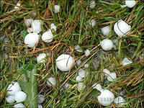
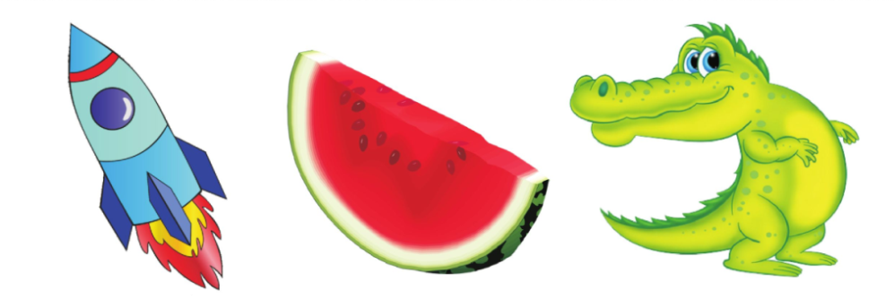
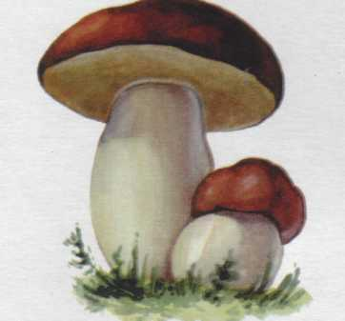


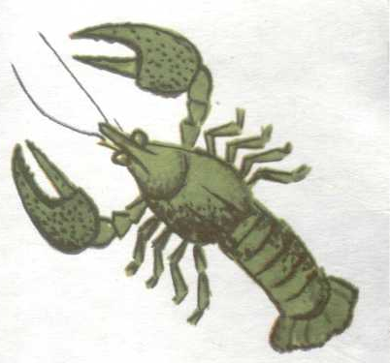


ИССЛЕДОВАНИЕ
ЗВУКОВОГО СИНТЕЗА
Составление слова на основе первых звуков предъявляемых слов
Игра «Составь слово». Ребёнку предлагается составить слово по первым
звукам предъявленных слов и найти справа соответствующую картинку.
град
гром

Slide 17




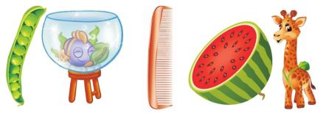
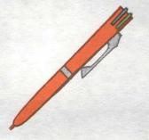
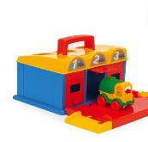
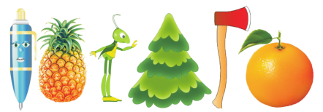
ИССЛЕДОВАНИЕ
ЗВУКОВОГО СИНТЕЗА
Составление слова на основе первых звуков предъявляемых слов
ИГРА «СОСТАВЬ СЛОВО». Ребёнку предлагается составить слово по первым
звукам предъявленных слов и найти слева соответствующую картинку.

Slide 18
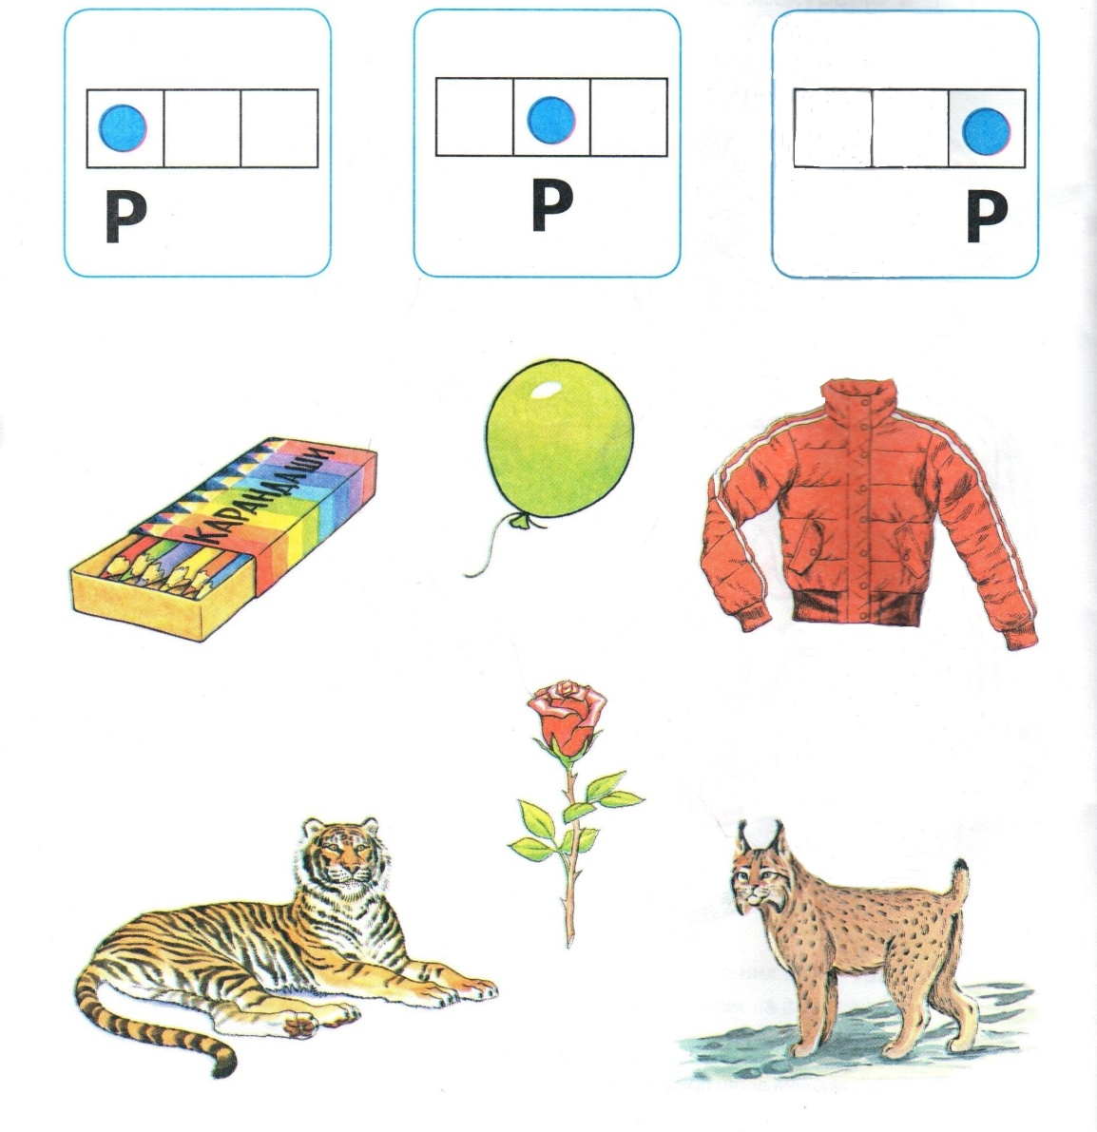
ИГРА «НАЙДИ СЛОВО»
Ребёнку предлагается назвать картинки, выделяя звук [Р] и определить позицию звука [Р] в слове. Далее ребёнка просят соединить каждую картинку с соответствующей схемой.
ИССЛЕДОВАНИЕ
ЗВУКОВОГО АНАЛИЗА И СИНТЕЗА

Slide 19
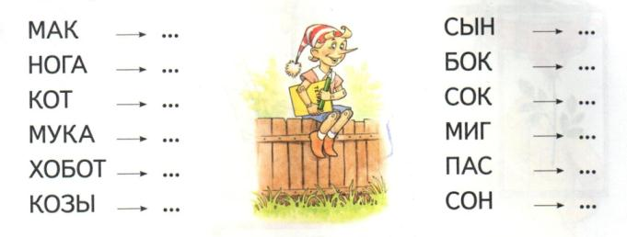
Буратино узнал, что если заменить хотя бы один звук в слове, его смысл изменится. Замени в словах первый звук на звук [Р] (в левом столбике), чтобы получилось новое слово. Образец: мак - ……… (рак).
Замени в словах последний звук на звук [Р] (в правом столбике), чтобы получилось новое слово. Образец: сын - ……… (сыр).
ИССЛЕДОВАНИЕ
ЗВУКОВОГО АНАЛИЗА И СИНТЕЗА
ИГРА «НОВЫЕ СЛОВА»

Slide 20


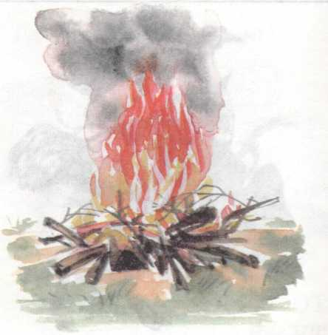
СПАСИБО
ЗА
ВНИМАНИЕ !

